Slide 1

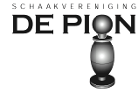
http://chess.novotea.com/
Cora en Saskia
Stap 2
Proefexamen bespreken
Versie D

Slide 2
Dubbele aanval

Slide 3
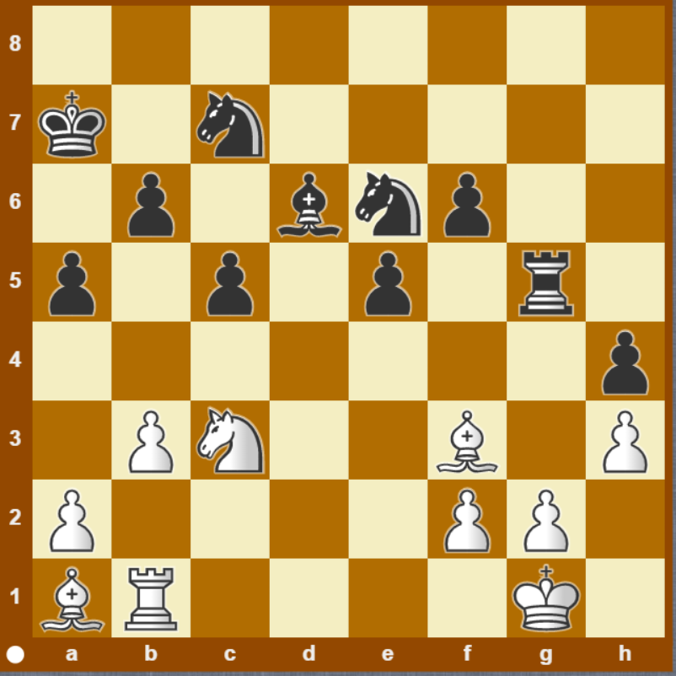

Slide 4
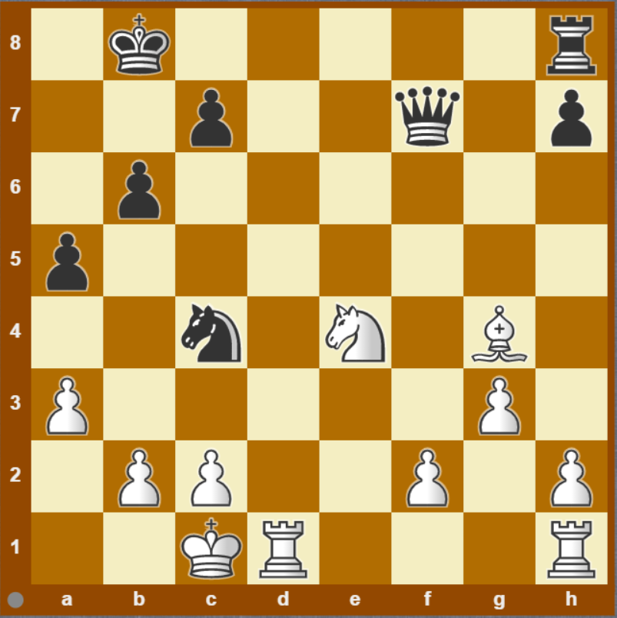

Slide 5
Uitschakelen verdediger: slaan + hout

Slide 6
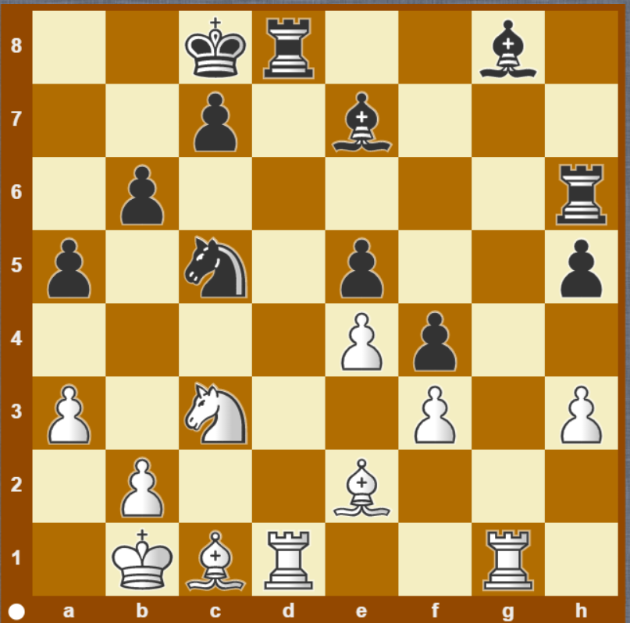

Slide 7
Uitschakelen verdediger: weg + hout

Slide 8
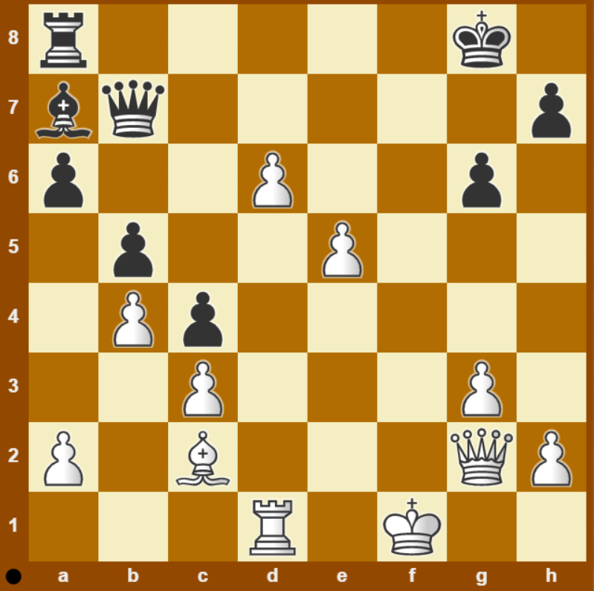

Slide 9
Pen een stuk

Slide 10
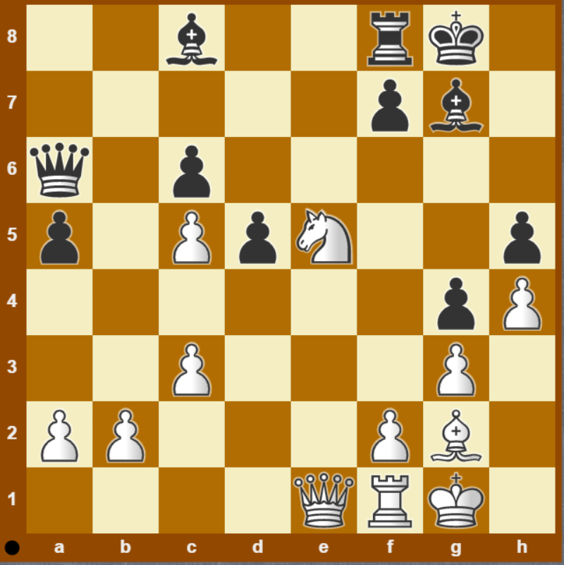

Slide 11
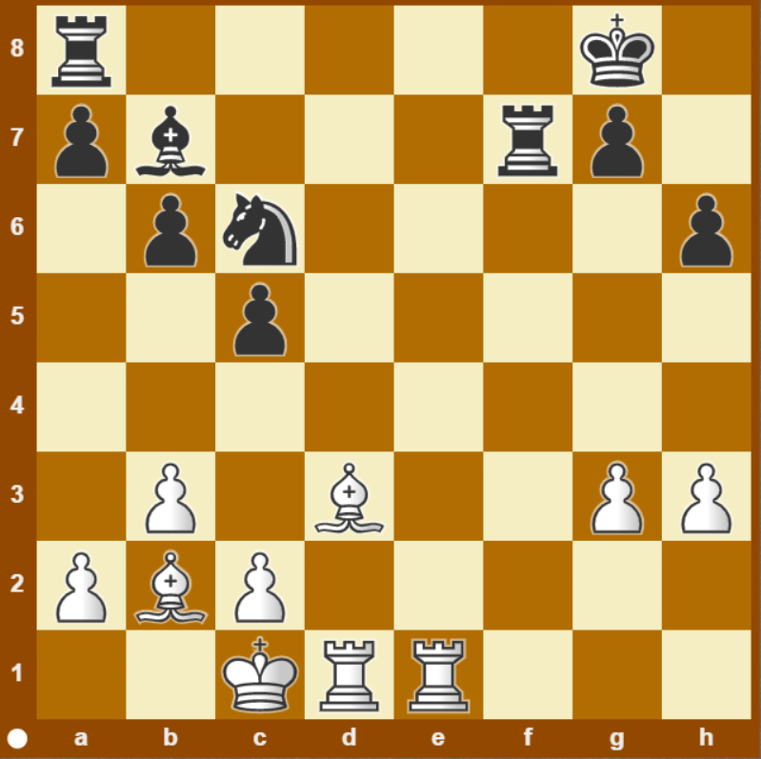

Slide 12
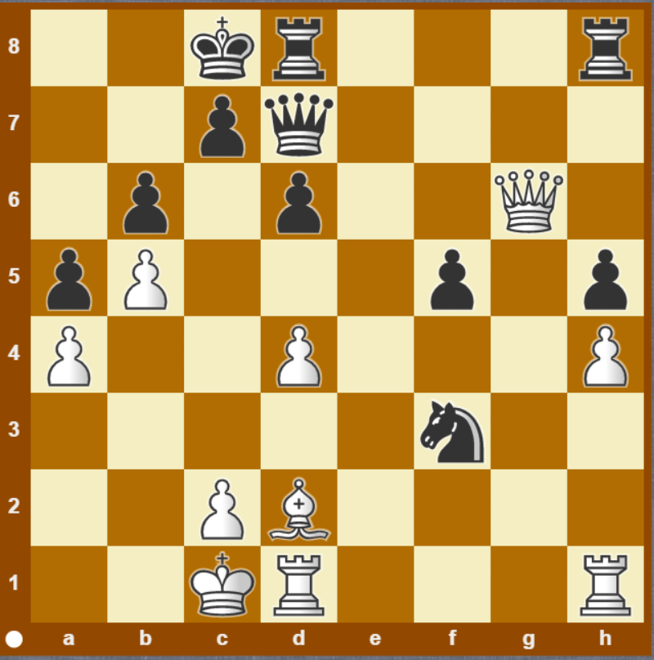

Slide 13
aftrekaanval

Slide 14
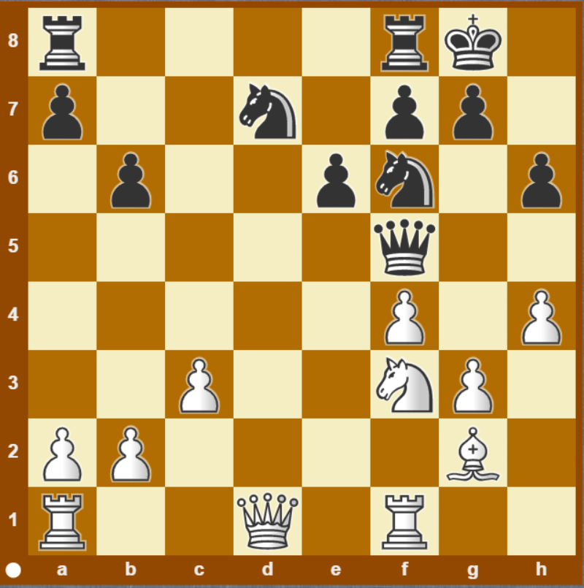

Slide 15
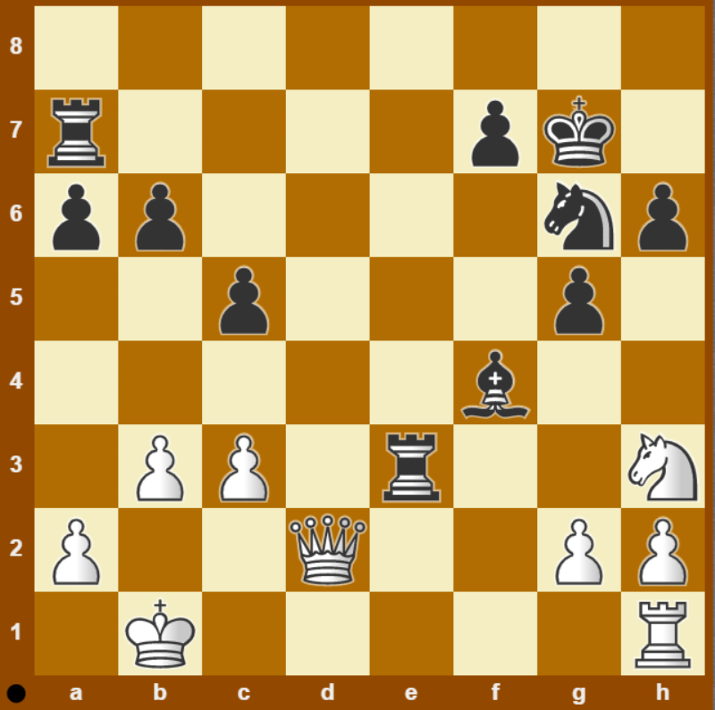

Slide 16
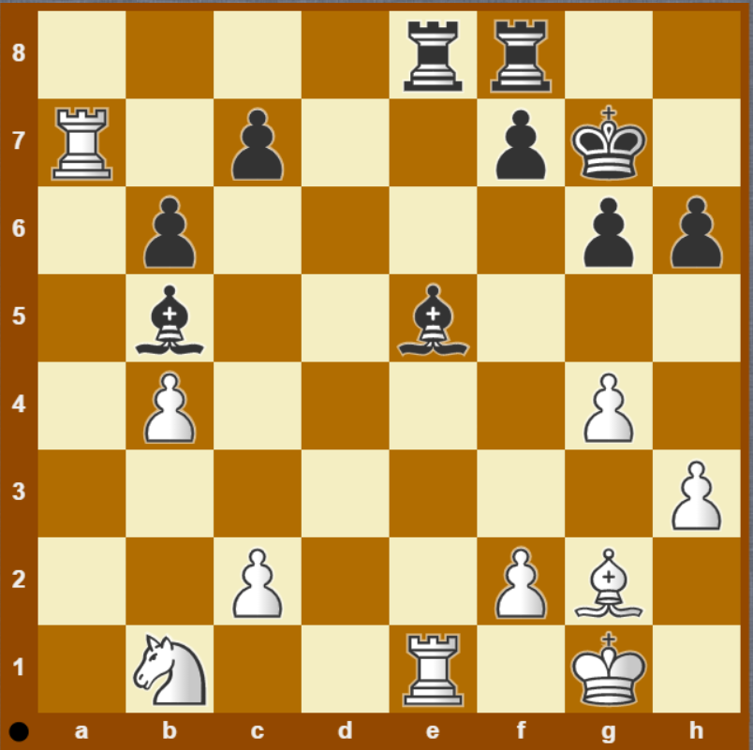

Slide 17
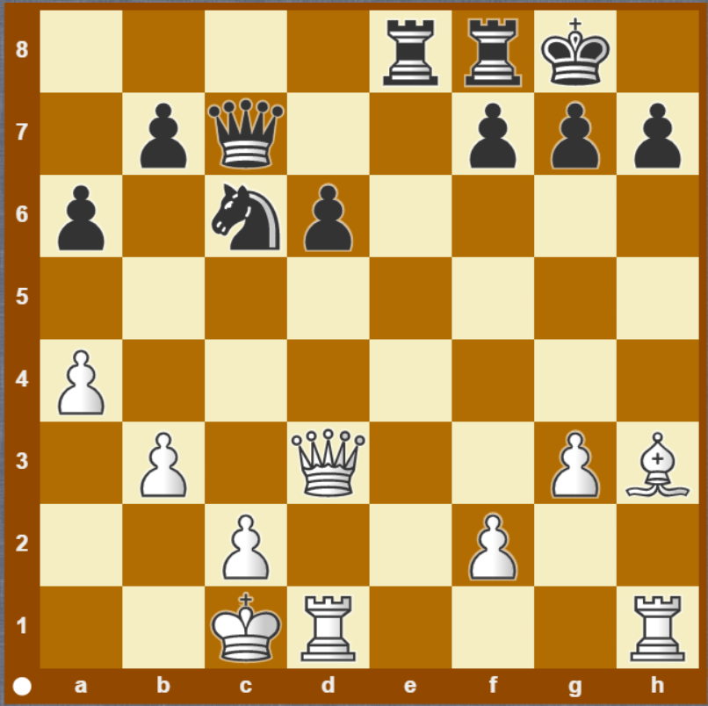

Slide 18
Mat in twee (geef de eerste zet)
Dus niet:
Twee zetten geven
Twee pijlen trekken
Pijlen met nummertjes!
Anders… opgave FOUT terwijl het idee GOED was

Slide 19
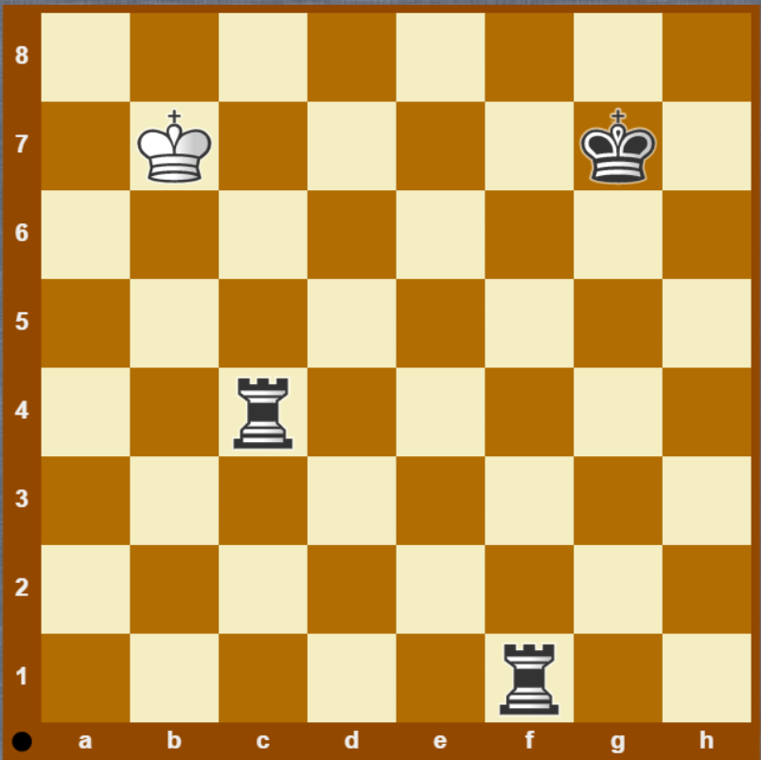

Slide 20
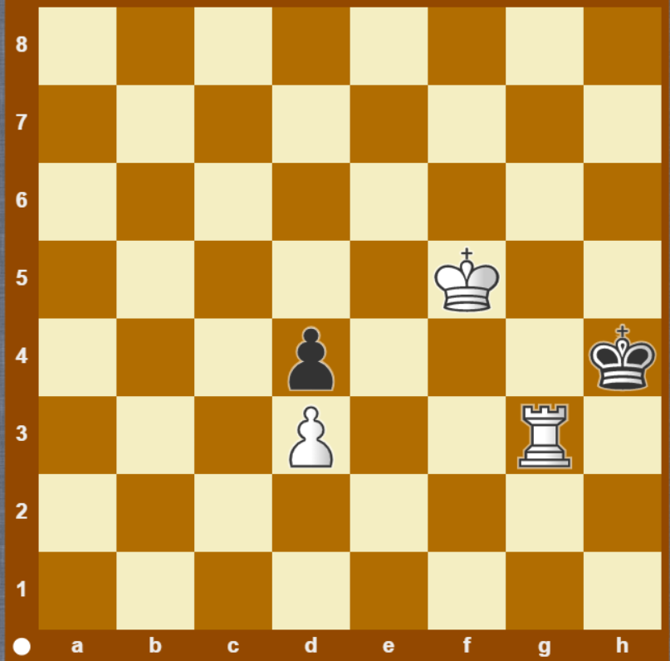

Slide 21
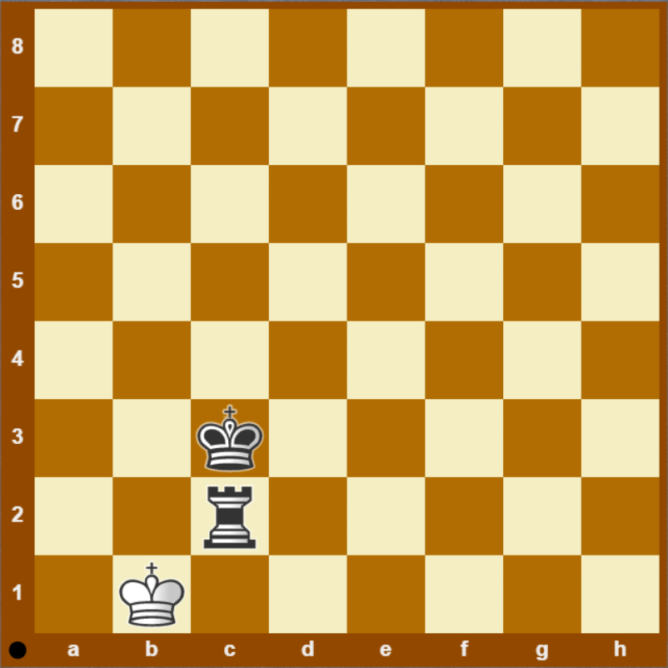

Slide 22
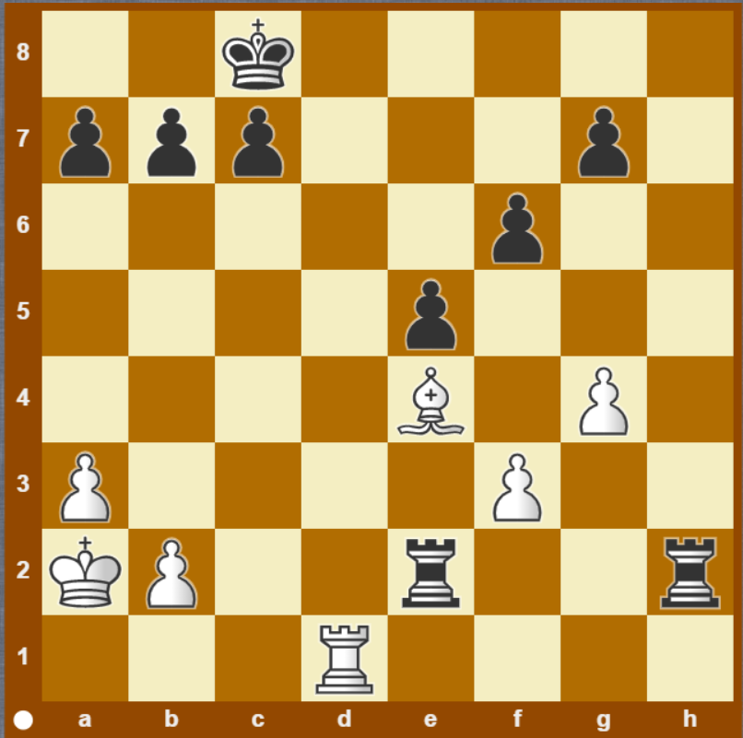

Slide 23
Verdedigen tegen mat

Slide 24
